Slide 1
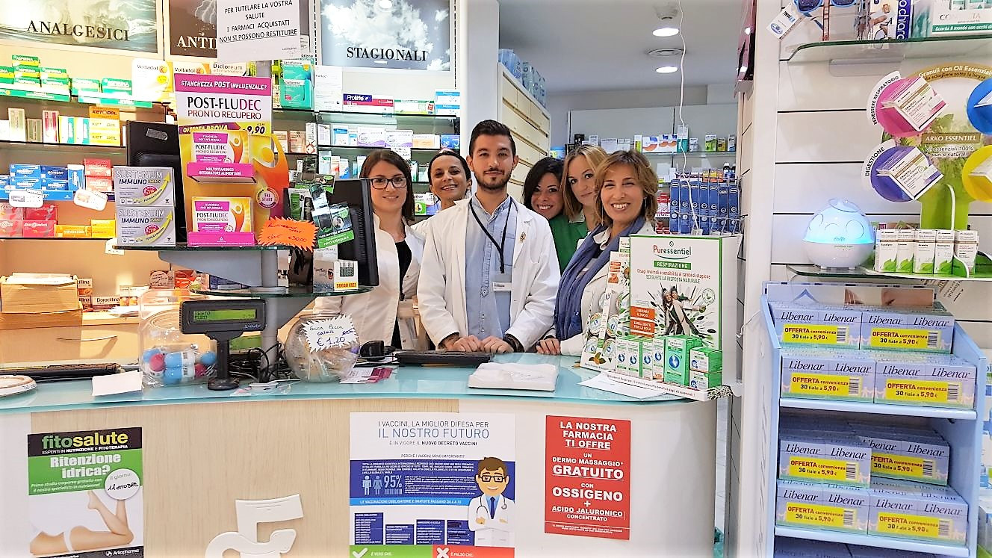

Slide 2
Benvenuto nella
Farmacia Totino
Esperienza, cortesia e convenienza per la tua salute e il tuo benessere
Seguici anche sul WEB
www.farmaciatotino.it
www.facebook.it/farmaciatotinosnc
Le offerte del momento aggiornate, i nostri servizi e i nostri reparti, il blog con i nostri consigli….

Slide 3
Le nostre offerte
E’ARRIVATO L’AUTUNNO
Metti nel cassetto un prodotto per proteggere la tua gola

Slide 4
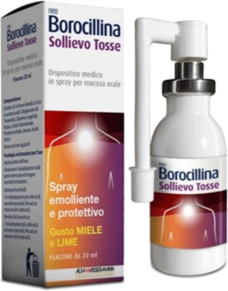
Le nostre offerte
da 8,60 €
6,00 €

Slide 5
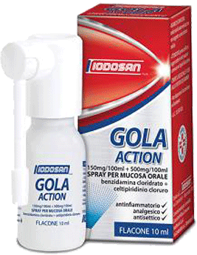
Le nostre offerte
da 7,90 €
6,40 €

Slide 6
Le nostre offerte
da 11,20 €
7,40 €

Slide 7
Per il benessere dell’intestino
Per ogni confezione acquistata
1 è gratis
Le nostre offerte

Slide 8
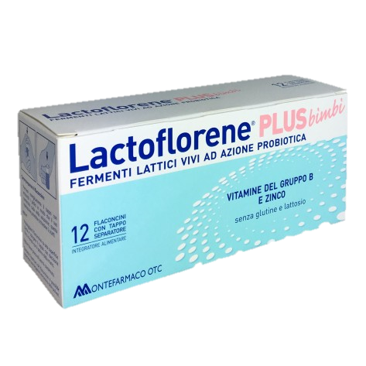
Per il benessere dell’intestino
Per ogni confezione acquistata
1 è gratis
Le nostre offerte

Slide 9
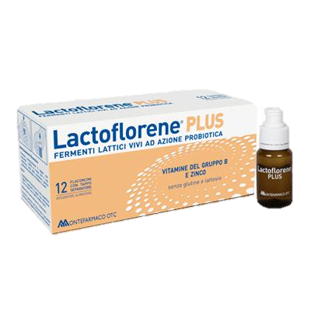
Per il benessere dell’intestino
Per ogni confezione acquistata
1 è gratis
Le nostre offerte

Slide 10
Per il benessere dell’intestino
- 30 %
Le nostre offerte

Slide 11
Per il benessere dell’intestino
da 13,50 €
9,90 €
Le nostre offerte

Slide 12
Per la crescita dei tuoi bambini
Le nostre offerte
2 confezioni da 18,00 €
13,00 €

Slide 13
Per la crescita dei tuoi bambini
Le nostre offerte
2 confezioni da 36,00 €
19,90 €

Slide 14
Per la crescita dei tuoi bambini
2 confezioni da 36,00 €
Le nostre offerte
19,90 €

Slide 15
Su tutti i prodotti delle linee NEOVADIOL e LIFTACTIV

Slide 16
… tanti prodotti
1+1
gratis
Le nostre offerte

Slide 17
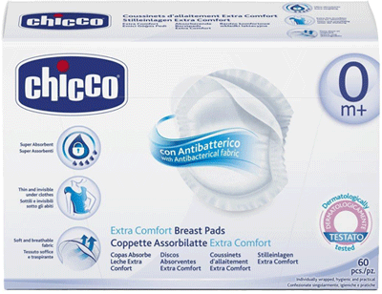
Per ogni confezione acquistata
1 è gratis
Le nostre offerte

Slide 18
Per ogni confezione acquistata
1 è gratis
Le nostre offerte

Slide 19
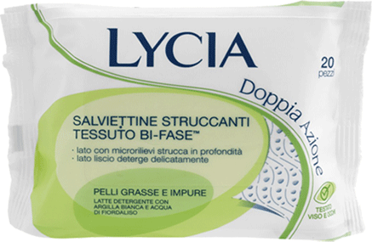
Per ogni confezione acquistata
1 è gratis
Le nostre offerte

Slide 20
Per ogni confezione acquistata
1 è gratis
Le nostre offerte

Slide 21
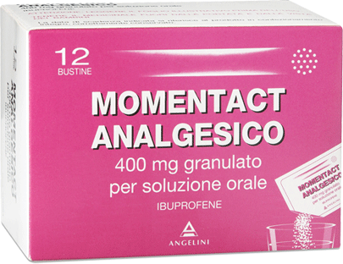
… antidolorifici
da 8,90 €
6,90 €
Le nostre offerte

Slide 22
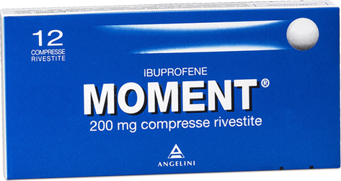
… antidolorifici
da 5,50 €
4,40 €
Le nostre offerte

Slide 23
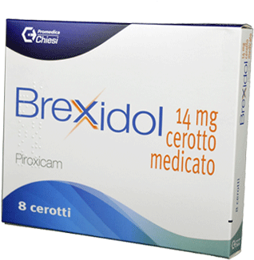
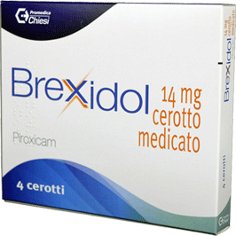
… antidolorifici
8 cerotti da 22,90 €
4 cerotti da 14,88 €
16,90 €
10,90 €
Le nostre offerte

Slide 24
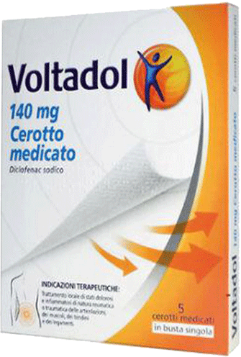
… antidolorifici
da 14,90 €
9,90 €
Le nostre offerte

Slide 25
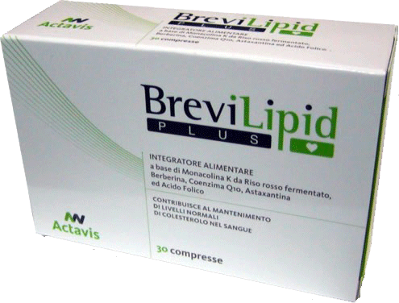
Le nostre offerte
Per ogni confezione acquistata
una è gratis

Slide 26
Le nostre offerte
da 22,50 €
14,90 €

Slide 27
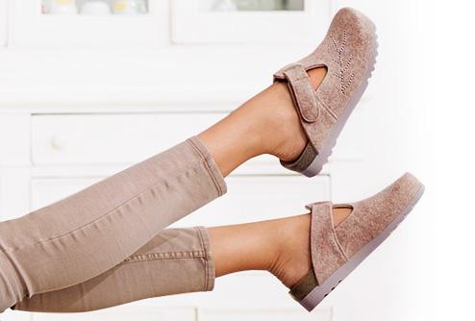
- 50%
Ad eccezione dei modelli PESCURA e CLOGS

Slide 28
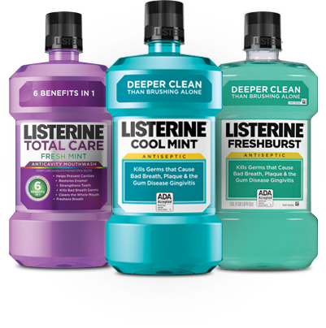
Per ciascun prodotto
3,90 €
Le nostre offerte

Slide 29
2,99 €
Le nostre offerte

Slide 30
www.farmaciatotino.it
/offerte

Slide 31
www.farmaciatotino.it
/offerte
Trovi tutte le nostre offerte aggiornate anche nel nostro sito internet.

